Slide 1

Unità 2 L’avvio del computer

Slide 2
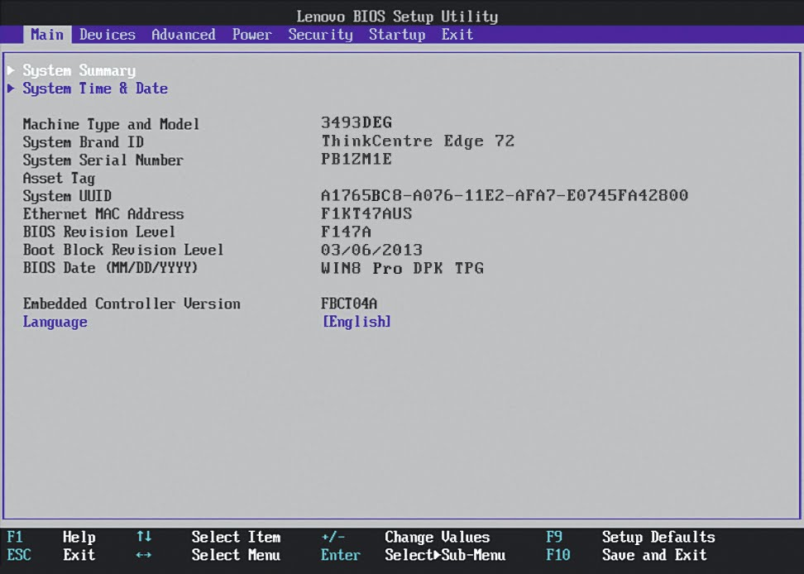
Avvio di un computer Intel/AMD con BIOS (1)
Il BIOS (Basic Input/Output System) è il firmware del computer memorizzato su una memoria non volatile, presente nella scheda madre.
Comprende programmi eseguiti all’accensione del computer.
Schermata iniziale del BIOS di un computer desktop Lenovo

Slide 3

Avvio di un computer Intel/AMD con BIOS (2)
I dati di configurazione del computer sono accessibili tramite una routine di setup da avviare all’accensione del PC premendo un tasto funzione.
Nel BIOS sono presenti alcuni test, denominati POST (Power On Self Test), eseguiti inizialmente prima del bootstrap del sistema operativo.
Il BIOS può essere aggiornato con il processo di flashing.
Principali fasi di avvio del PC

Slide 4
Bootstrap da disco e gestione delle partizioni (1)
Il boot loader è il programma che carica il sistema operativo in memoria, quando il sistema operativo è sul disco rigido.
Ogni disco ha un Master Boot Record (MBR) definito nel primo settore, contenente il codice per ricercare su quale partizione è presente il sistema da avviare.

Slide 5
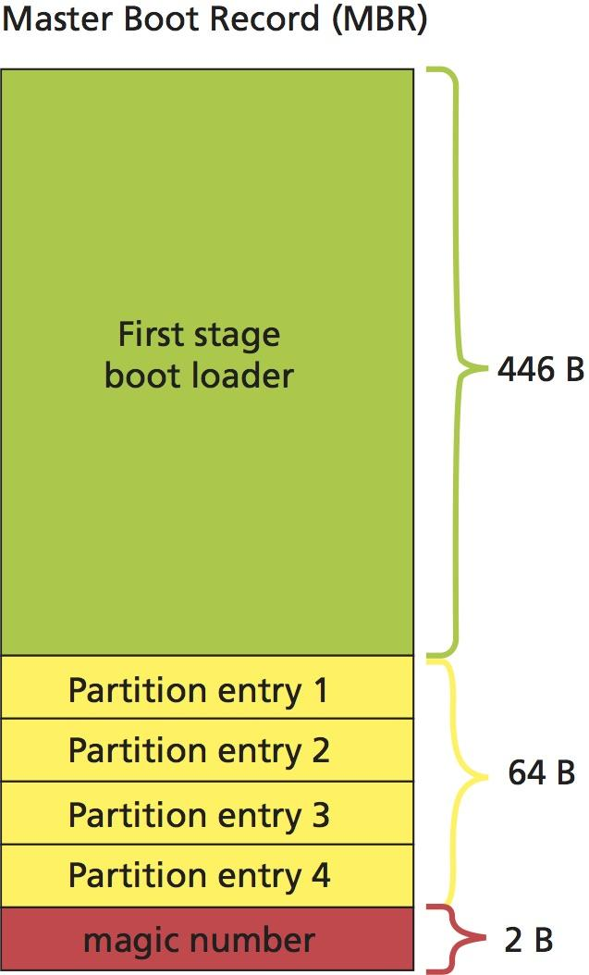
Bootstrap da disco e gestione delle partizioni (2)
Il MBR contiene la tabella delle partizioni con 4 entry che descrivono altrettante partizioni primarie.
Ciascuna entry contiene i dati necessari al boot loader per trovare la partizione attiva ed eseguire il codice contenuto nel relativo boot sector del disco.

Slide 6
Bootstrap da disco e gestione delle partizioni (3)
Su un computer è possibile installare più sistemi operativi, si ottiene così un sistema multi-boot.
Quando sono installati due sistemi operativi, si parla di dual-boot.
Nel caso di più sistemi operativi installati sul disco, in partizioni distinte, si attiva il meccanismo detto chainloading (caricamento a catena).
In base al chainloading un boot sector può contenere il codice per caricare un altro boot loader contenuto in un altro boot sector.

Slide 7
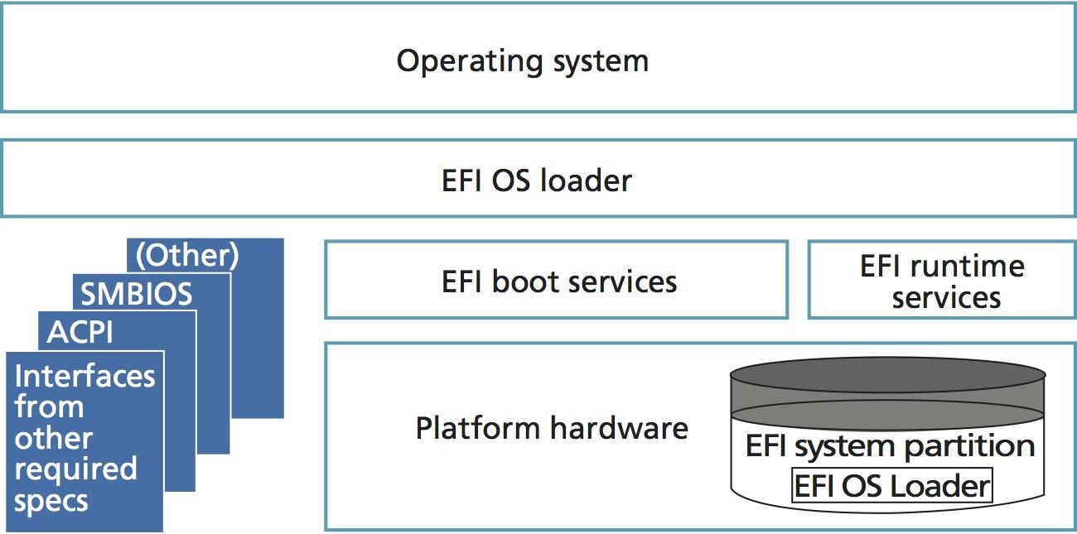
Avvio di un computer Intel/AMD con UEFI e GPT (1)
Sui computer attuali al posto del BIOS è installato il firmware UEFI, che offre un ambiente grafico e permette l’uso del mouse, pur mantenendo molte delle funzionalità già presenti nel BIOS.
UEFI offre il supporto di hard disk con capacità superiore a 2 TiB, un antivirus e migliora altre funzionalità, soprattutto per la sicurezza.
Componenti di un sistema conforme allo standard UEFI

Slide 8
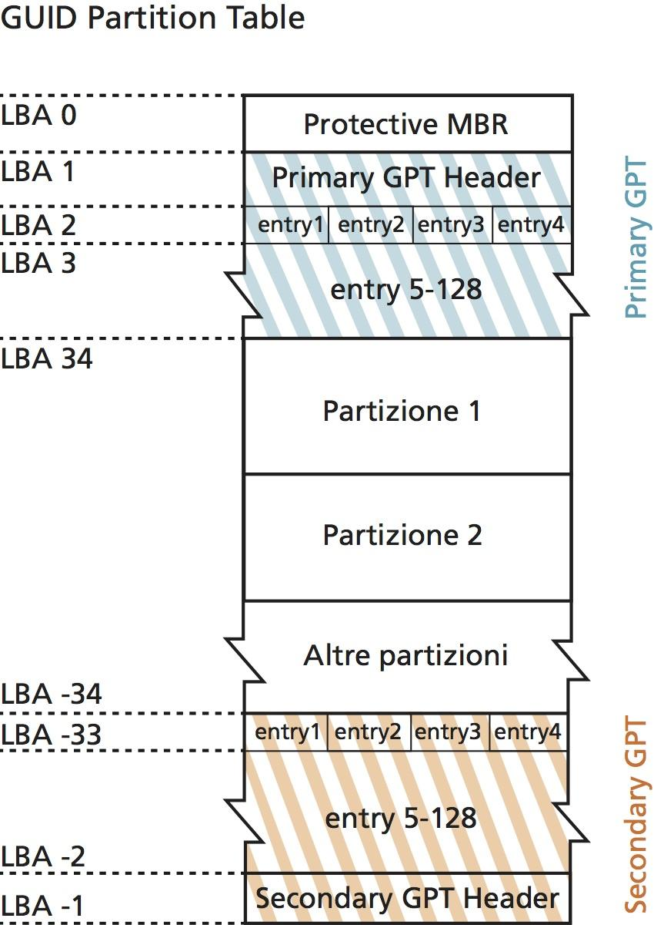
Avvio di un computer Intel/AMD con UEFI e GPT (2)
UEFI utilizza la GUID Partition Table (GPT) per la gestione delle partizioni.
Le partizioni non sono più limitate a quattro e si garantisce l’integrità dei dati relativi alle partizioni.
I dati sono memorizzati due volte:
all’inizio del disco (Primary GPT);
alla fine (Secondary GPT).
Struttura della GPT

Slide 9
Avvio del sistema operativo Windows (1)
Nell’architettura definita per l’avvio di Windows a partire dalla versione Vista, il primo processo a essere avviato è Windows Boot Manager, che a sua volta avvia il processo winload.exe.
Dalla versione Vista in poi, Windows usa un sistema di gestione dei dati di configurazione denominato Boot Configuration Data (BCD).
BCD store è l’archivio che contiene queste informazioni.

Slide 10
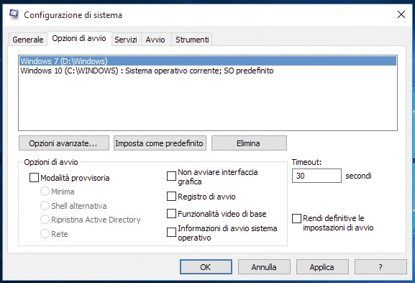
Avvio del sistema operativo Windows (2)
BCD memorizza i dati in formato binario e non può essere modificato con un normale editor testuale.
Le principali modalità di accesso al BCD store sono:
da interfaccia utente;
da editor;
da programma.
Applicazione MSConfig.exe usata per modificare le impostazioni di avvio di Windows

Slide 11
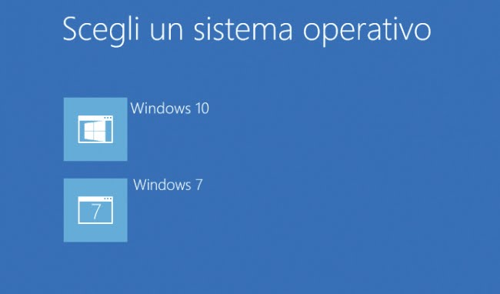
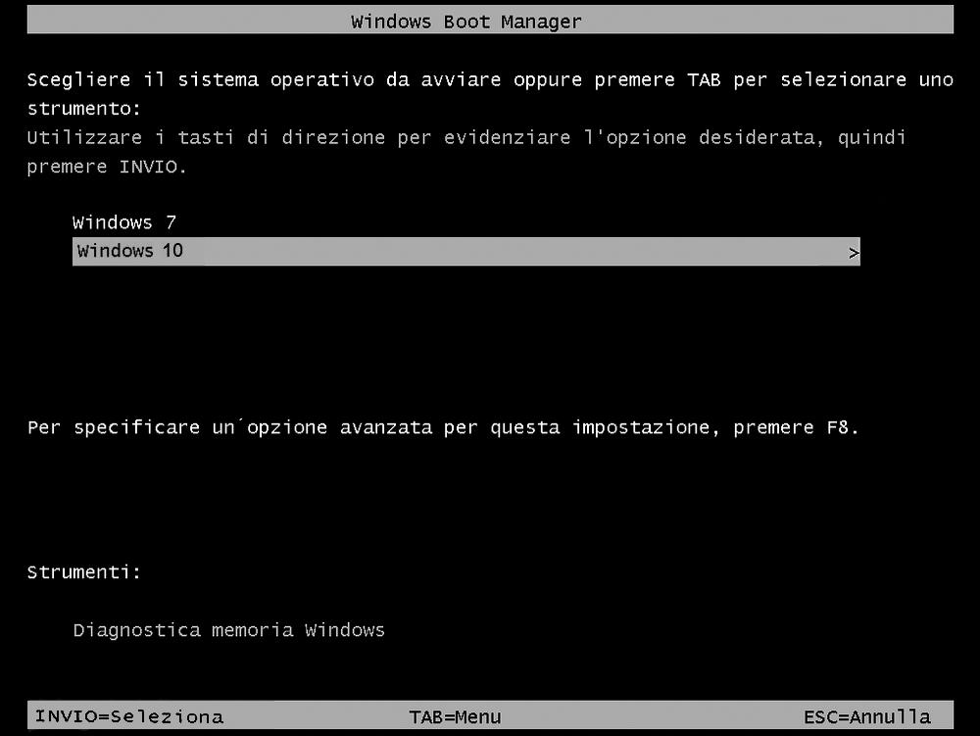
Avvio del sistema operativo Windows (3)
Se nel PC sono installati più sistemi, Windows Boot Manger visualizza una schermata con un menu in cui l’utente può scegliere quale SO avviare.

Slide 12
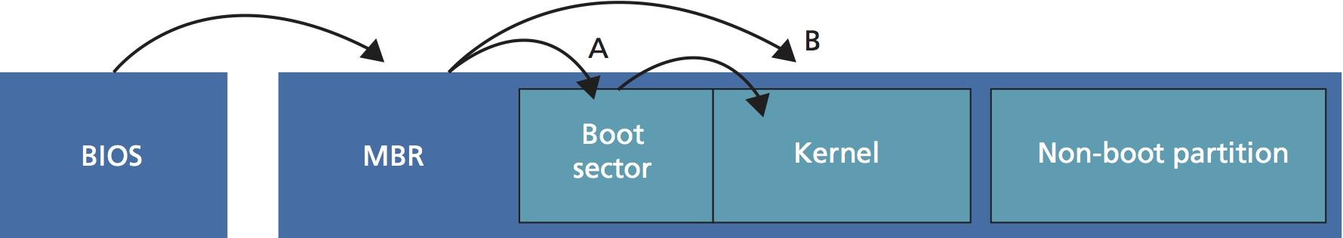
Avvio del sistema operativo GNU/Linux (1)
Per GNU/Linux esistono vari boot loader, oggi il più diffuso è GRUB2.
È possibile modificare le sue impostazioni con un’applicazione apposita o manualmente editando il file /etc/default/grub e gli script contenuti nella directory /etc/grub.d/.

Slide 13
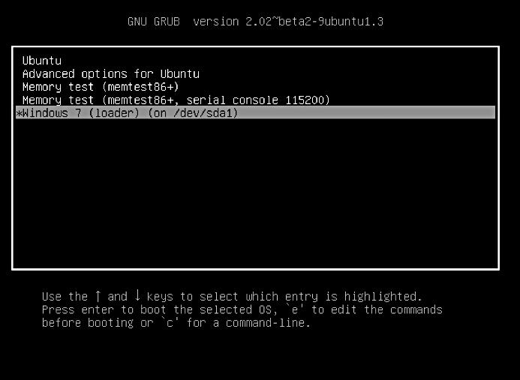
Avvio del sistema operativo GNU/Linux (2)
L’interfaccia GRUB2 compare quando nel sistema sono installati più sistemi operativi e si richiede di scegliere quale avviare.

Slide 14
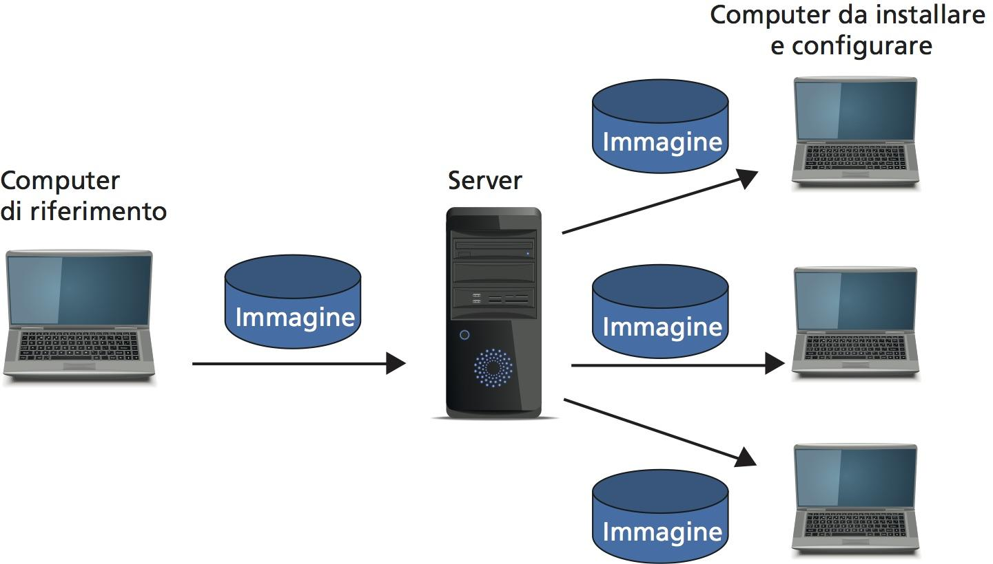
Installazione e ripristino di Windows (1)
Le principali modalità per l’installazione di un sistema operativo sono:
utilizzare un DVD o un USB drive bootable;
utilizzare la rete per connettersi a un server in cui si trovano i programmi e i file per l’installazione;
utilizzare un’immagine di sistema;
Utilizzare un VHD
(Virtual Hard Disk).
Installazione di Windows con immagine prelavata da server

Slide 15
Installazione e ripristino di Windows (2)
L’utente può scegliere se effettuare:
una clean install, che prevede 2 casi:
sul computer non ci sono né un SO installato né programmi;
sul computer sono già presenti un SO e delle applicazioni e l’utente sceglie di non mantenere quanto c’è installato, né i programmi né le configurazioni effettuate
un upgrade: il nuovo SO è installato su un computer che ha già una versione precedente della quale si vogliono mantenere le impostazioni e le applicazioni.

Slide 16
Installazione e ripristino di Windows (3)
Windows offre strumenti per eseguire un backup del sistema e ripristinarlo in caso di guasto:
modalità provvisoria: carica la versione base senza driver o software aggiuntivo;
ripristina il computer: se non si riesce a ripristinare il sistema con la modalità provvisoria, si può usare questa voce che avvia l’applicazione Windows Recovey Environment (Windows RE), che presenta vari strumenti per l’individuazione e la risoluzione del problema.

Slide 17
Installazione e ripristino di GNU/Linux (1)
L’installazione del sistema operativo GNU/Linux, nella sua distribuzione Ubuntu, può essere eseguita con una procedura guidata, eseguibile facilmente anche da utenti poco esperti.
All’inizio viene richiesto se si vuole installare Ubuntu come unico sistema sul computer o affiancarlo a sistemi già presenti.
A seguire sono richieste le informazioni sulle partizioni del disco.
I comandi fdisk e parted possono essere dati da terminale per avere informazioni sulle partizioni del disco.

Slide 18
Installazione e ripristino di GNU/Linux (2)
Se durante la procedura di installazione l’utente aveva seguito l’installazione guidata che va a creare due partizioni su disco, una di sistema e una di swap, per eseguire il ripristino dell’installazione deve procedere nel seguente modo:
impostare nel BIOS del PC l’avvio da Live CD/DVD o Live USB;
avviare l’installazione di Ubuntu;
alla schermata Tipo di installazione selezionare la voce Aggiorna Ubuntu (il numero di versione deve essere il medesimo);
fare clic su Installa adesso per portare a termine la procedura.
Al termine della procedura i file e i programmi installati in precedenza dall’utente saranno ancora presenti sul sistema, mentre sarà necessario effettuare nuovamente le impostazioni di sistema desiderate.

